Slide 1
硬件选型

Slide 2
硬件选型-选型要求
低频性能好（放大、不失真）
大面积使用，需使用中低价位
能耗尽量低
收音范围合适
在外界复杂环境中使用，必须受温湿度影响尽可能小
体积不能特别大
产品的质量尽量高、使用寿命尽量长、安装和维修成本低
承受声压尽可能大，满足使用需求
收录声压较高、脉冲较大的声源必须使用较低灵敏度麦克风

Slide 3
硬件选型-选型原则
必要参数是否达标>稳定性>价格>其他性能参数
必要参数：最大声压级（AOP）、频率响应、瞬时响应

Slide 4
硬件选型-指标简介
分为三类来概述
技术指标
声学指标
市场指标

Slide 5
硬件选型-技术指标
灵敏度
方向性
信噪比（SNR）
最大声压级（AOP）
一致性
瞬时响应
电源抑制比（PSRR）
频率响应
总谐波失真（THD）
阻抗
动态范围
等效输入噪声（EIN）

Slide 6
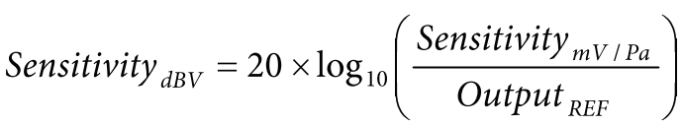
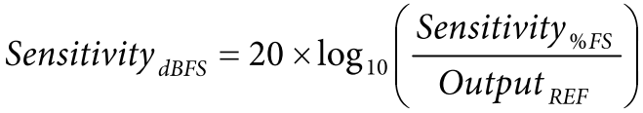
硬件选型-技术指标
灵敏度
灵敏度是指其输出端对于给定标准声学输入的电气响应。
单位声压的输出电压值

Slide 7
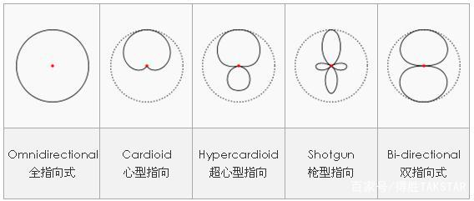
硬件选型-技术指标
方向性
方向性描述麦克风的灵敏度随声源空间位置的改变而变化的模式。

Slide 8
硬件选型-技术指标
信噪比（SNR）表示参考信号与麦克风输出的噪声水平的比值。
最大声压级（AOP）指的是麦克风输出THD等于10%时输入的声压大小（SPL）
一致性是麦克风在焊接后能否保持原有性能的指标

Slide 9
硬件选型-技术指标
瞬时响应即麦克风对瞬态输入的电学反应
电源抑制比是麦克风输出对于电源输入噪声抑制能力的参数。
频率响应描述麦克风在整个频谱上的输出水平。

Slide 10
硬件选型-技术指标
总谐波失真（THD）
阻抗
动态范围
等效输入噪声（EIN）

Slide 11
硬件选型-技术指标
拾音轴内响应
扩散声场频响
离轴响应
极性响应
通道隔离度
声反馈前增益
离轴声染色
极性图
声学指标

Slide 12
硬件选型-技术指标
价格
能耗
稳定性
良品率
使用寿命
供货能力
市场指标

Slide 13
硬件选型-具体要求
技术指标要求
枪声在1m处声压级在130-155dB之间，根据声压的距离衰减公式每增加一倍距离衰减6dB，8m处大约在106-131dB，因此对传声器AOP要求至少在135以上
枪声爆炸等都是瞬时声波，需要瞬时响应性能好
对低频要求敏感，所以选用低灵敏度，大振膜传声器且无变压器输出
在300-7000频段范围内频响较好
全指向与一致性好

Slide 14
硬件选型-具体要求
市场指标要求
价格尽量中低、稳定性要求高、能耗尽可能低、使用寿命有保障、供货能力强

Slide 15
硬件选型-种类选型
根据声电转换分类
电动式（动圈式、铝带式），电容式（ECM、MEMS）、压电式（晶体式、陶瓷式、MEMS）、碳粒式、激光式、光纤式、矢量麦克风

Slide 16
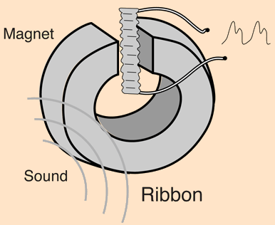
硬件选型-种类选型
铝带式
优点：音质效果好、双向响应效果好、
瞬态响应好
致命缺点:价格昂贵且铝片易受损伤、维修成本高、高声压会造成损坏
不考虑选用

Slide 17
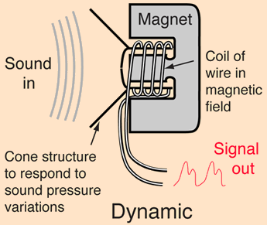
硬件选型-种类选型
动圈式
优点：简单紧固、易于小型化、
不需要额外供电、不易过载（失真）、
指向性好
致命缺点：频响和瞬态响应不够好
不考虑选用

Slide 18
硬件选型-种类选型
电容式
优点：频响特性与瞬态响应好
缺点：价格较高、需要外部供电、受湿度影响
驻极体式（ECM）
优点：结构简单，体积小，价格低，瞬态性能好、频响特性好
缺点：受湿度影响大、一致性差、内部可能过载（失真）、灵敏度高

Slide 19
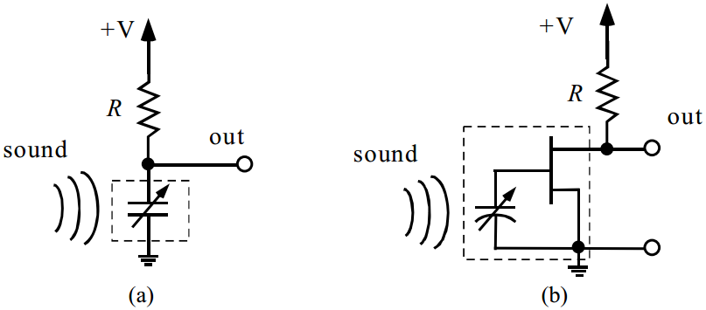
硬件选型-种类选型

Slide 20
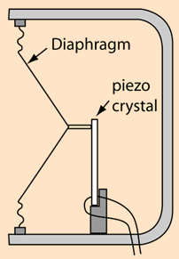
硬件选型-种类选型
压电式
优点：输出电平高、价格低
缺点：频率响应较差、稳定性差

Slide 21
硬件选型-种类选型
MEMS式
优点：体积小、可SMT、产品稳定性好、不怕温湿度变化、一致性好
缺点：价格较高

Slide 22
硬件选型-种类选型
最终种类选型：MEMS压电式麦克风
优点：
1.信噪比高
2.受湿度、尘土、温度影响小
3.一致性好
4.支持单端与差分输出
5.电源抑制比（PSRR）比传统的高30dB
6.声学过载点（AOP）可以达到150dB的最大声压级
缺点：
价格高
瞬时响应与低频频响比驻极体差

Slide 23
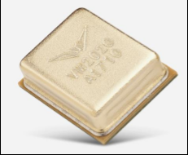
硬件选型-产品选型
Vesper公司的VM2020
超高声学过载点（AOP）
差分模拟输出
零件间差异小
耐用的压电MEMS构造
价格2.6美元

Slide 24
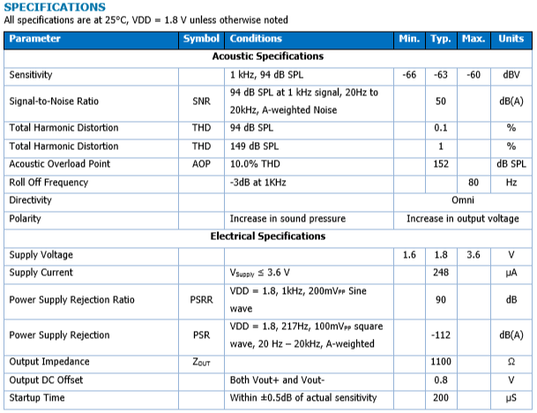
硬件选型-产品参数
灵敏度-63dBV 较低
信噪比50dB(A) 较低
AOP 152dB SPL高
PSRR 90dB 高
响应时间200us 标准
阻抗1100Ω
指向性 全指向

Slide 25
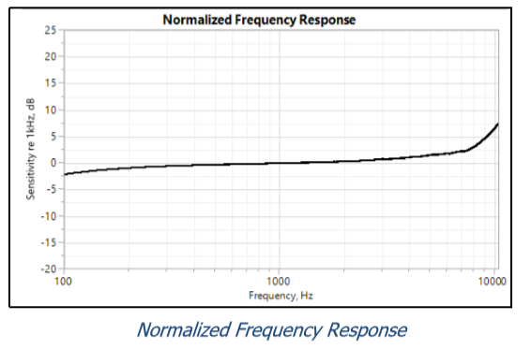
硬件选型-产品参数

Slide 26
软件架构

Slide 27
软件架构 Software Architecture
Microphone实时输出
现场环境声信号
滤波降噪
高频段信号为噪声，用滤波器对信号进行初步清洗
滤波器输出
端点检测
根据疑似信号的特点，检测出疑似信号片段，并从声音序列中抽取出来
疑似信号片段
特征工程
提取每个疑似信号片段的特征
信号片段的特征
分类器
特征作为分类器的输入，用事先训练好的分类器进行分类
（枪声/爆炸声/车喇叭），从而实现目标信号的检测
检测结果
结果输出
Microphone实时输出 -》 去噪 -》端点检测 -》分类器 -》检测结果
现场环境声信号
滤波器输出
疑似信号片段

Slide 28

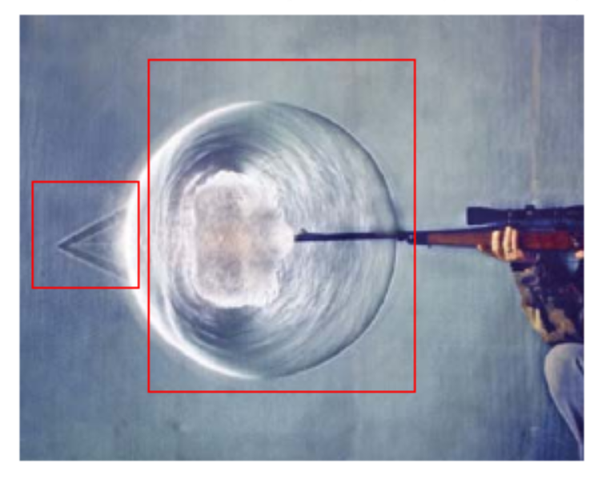
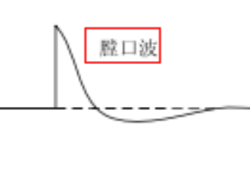
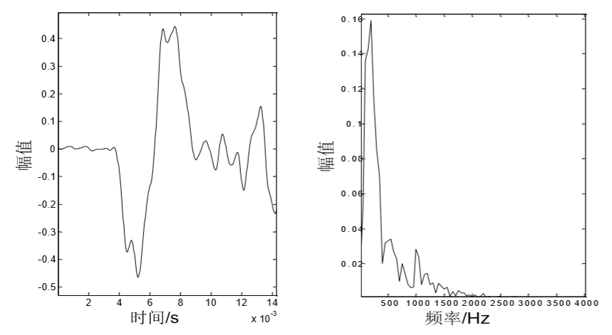
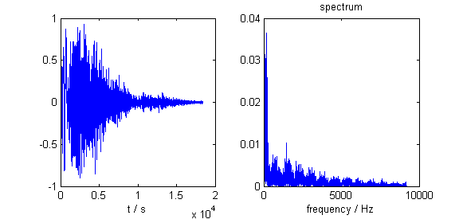
软件架构 - 滤波降噪 Software Architecture - filtering & denoising
为什么要滤波降噪？
先来听一段典型的枪声信号
典型的枪声信号是一个负压-正压的一个过程
理论波形的的频率集中在低频【1】【2】
【1】枪声信号分析与预处理，声学技术，蒋小为，张文等
【2】枪声定位系统的研究与设计，硕士学位论文，卢慧洋

Slide 29
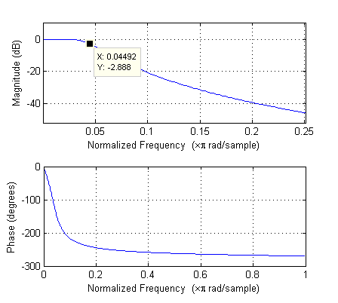
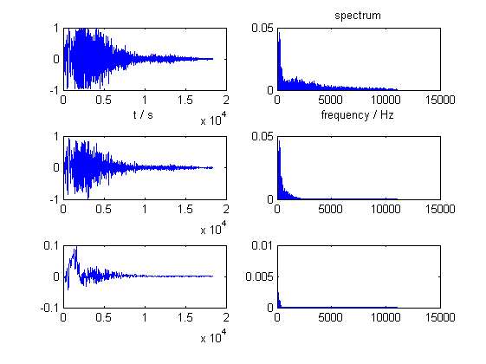
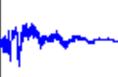
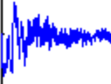
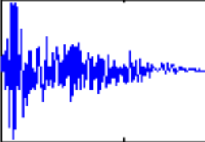
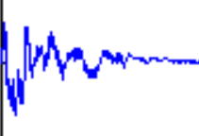
软件架构 - 滤波降噪 Software Architecture - filtering & denoising
滤波降噪方案
Butterworth Filter实现低通滤波(cutoff frequency = 1kHz)
考虑使用更好的滤波方案？直接把枪声波形过滤出来后进行相关分析(correlation)？
均值滤波(order≥1k)、谱减法【1】等方法的确有可行性，但仿真中出现了各种各样的波形……
另外：这势必无法解决其他低频信号的干扰，比如汽车喇叭！
pattern!
【1】枪声信号分析与预处理，声学技术，蒋小为，张文等

Slide 30
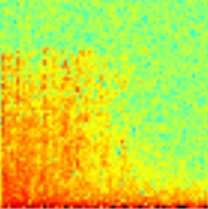
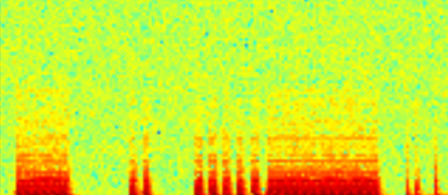
软件架构 - 滤波降噪 Software Architecture - filtering & denoising
滤波降噪方案
Butterworth Filter实现低通滤波(cutoff frequency = 1kHz)
考虑使用更好的滤波方案？直接把枪声波形过滤出来后进行相关分析(correlation)？
均值滤波(order≥1k)、谱减法【1】等方法的确有可行性，但仿真中出现了各种各样的波形……
另外： （均值滤波）势必无法解决其他低频信号的干扰，比如汽车喇叭！
频率
频率
5000Hz -
5000Hz -
时间
时间
【1】枪声信号分析与预处理，声学技术，蒋小为，张文等

Slide 31
软件架构 Software Architecture
Microphone实时输出
现场环境声信号
滤波降噪
高频段信号为噪声，用滤波器对信号进行初步清洗
滤波器输出
端点检测
根据疑似信号的特点，检测出疑似信号片段，并从声音序列中抽取出来
疑似信号片段
特征工程
提取每个疑似信号片段的特征
信号片段的特征
分类器
特征作为分类器的输入，用事先训练好的分类器进行分类
（枪声/爆炸声/车喇叭），从而实现目标信号的检测
检测结果
结果输出
Microphone实时输出 -》 去噪 -》端点检测 -》分类器 -》检测结果
现场环境声信号
滤波器输出
疑似信号片段

Slide 32
软件架构 – 端点检测 Software Architecture – endpoint detection
端点检测(Endpoint Detection)：从一端语音信号中准确的找出语音信号 的起始点和结束点【3】
为什么要端点检测？
端点检测最早出现在语音信号处理的研究里，用于对话音片段进行精确分割，从而为后续的语音识别等语音信号处理做准备。
声信号识别，或者说声学事件检测，跟语音识别有异曲同工的地方，语音识别将语音信号按语音片段进行分割，从而对每个片段分别做识别；声学事件检测同样需要先把可疑的声学信号片段分割出来，然后再进一步对每个可疑片段进行检测【8】
语音识别：怎么找到人声的开始点和结束点？
声学事件检测：怎么找到声学事件（枪声/爆炸声/喇叭声）的开始点 和结束点？
【3】语音信号处理，机械工业出版社，赵力等
【8】声学事件检测技术的发展历程与研究进展，Journal of Data Acquisition and Processing, 韩纪庆

Slide 33
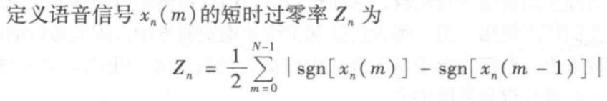
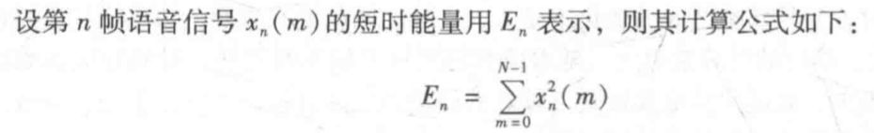
软件架构 – 端点检测 Software Architecture – endpoint detection
常用方法【3】：
操作最简单：基于短时能量(short-time energy)、基于短时过零率(short-time ZCR)
其他方法：双门限法、自相关法、谱熵法、比例法、对数频谱距离法……
基于短时过零率(short-time ZCR)
基于短时能量(short-time energy)【4】
综合应用场景（枪声/爆炸/喇叭都是大功率信号）、算法复杂度（可高度并行化）、仿真结果等，采用基于短时能量的端点检测
【3】语音信号处理，机械工业出版社，赵力等
【4】基于短时能量和小波去噪的枪声信号检测方法，电测与仪表，张克刚等

Slide 34
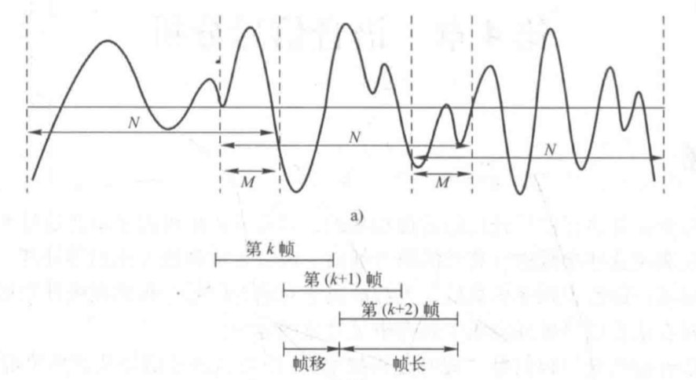
软件架构 – 端点检测 Software Architecture – endpoint detection
分帧(frame)：平稳信号处理方法不能应用于非平稳过程，但如果非平稳信号在一个短时间范围内，其特性基本保持不变，那么可以视作具有短时平稳性。分帧就是将非平稳信号碎片化为一个个近似平稳的短时信号的操作。
声学信号处理的许多运算和特征分析都是基于帧的！
为了保证帧的连续性，分帧往往会重叠，重叠部分利用加窗(windowing)弱化其影响

Slide 35

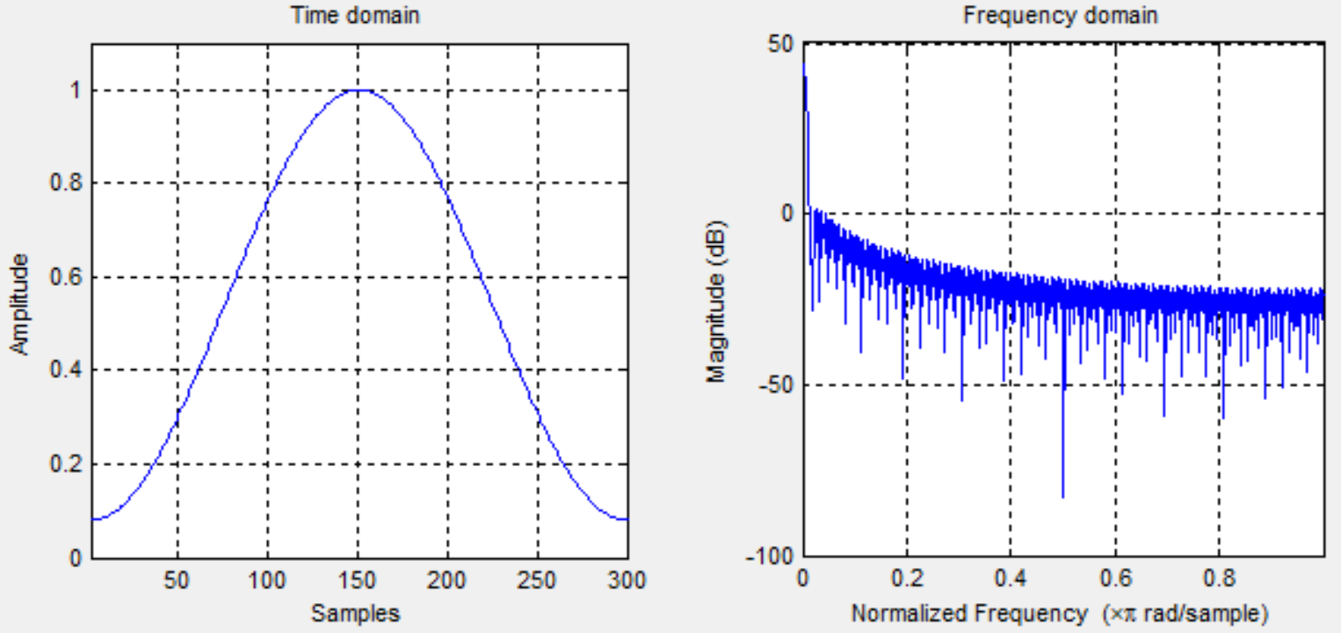
软件架构 – 端点检测 Software Architecture – endpoint detection
加窗(windowing)：常用窗口有矩形窗、Hamming窗、汉宁窗等
Hamming窗【3】：声学检测、语音处理等研究中非常常用
【3】语音信号处理，机械工业出版社，赵力等

Slide 36
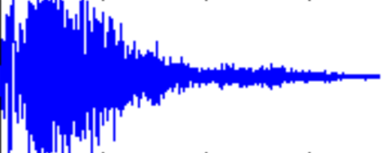

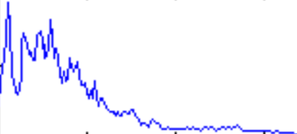
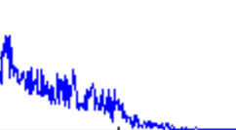
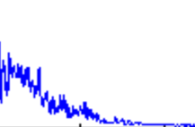
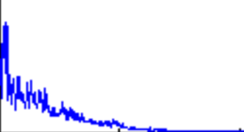
软件架构 – 端点检测 Software Architecture – endpoint detection
实时声信号
前景 VS 背景
将短时能量作为前景和背景的区分依据，使用自适应的短时能量阈值【4】，实现背景片段和可疑片段（前景）的分离
分帧
加窗
短时能量计算
仿真结果发现系数取0.4准确率更高
均值滤波
均值滤波(mean filtering)
部分仿真结果中出现一定的高频抖动，考虑使用均值滤波做一个平滑。能够有效防止前景片段明明还没结束，但中间一两个点因抖动掉到阈值以下影响分离
何处是端点？
持续时间滤波
前景背景分割
【4】基于短时能量和小波去噪的枪声信号检测方法，电测与仪表，张克刚等

Slide 37
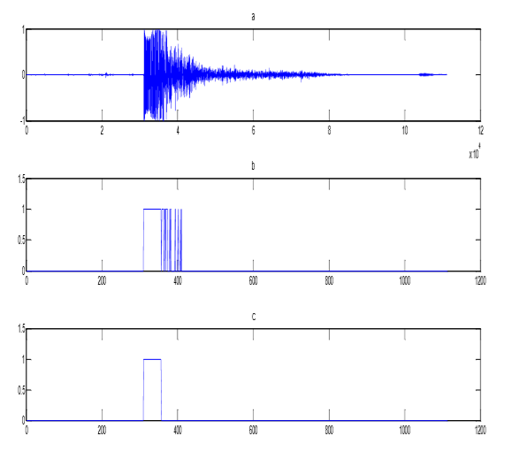
软件架构 – 端点检测 Software Architecture – endpoint detection
实时声信号
持续时间滤波(duration filtering)
一个突发声信号通过前文的短时能量自适应阈值分割，从背景中分离出来后，常常伴随一系列次要片段（可以是回响、多径等原因引起）。次要片段高度碎片化，持续时间短，难以提取有效的特征进行检测，用持续时间作为阈值滤去
分帧
加窗
短时能量计算
均值滤波
何处是端点？
持续时间滤波
前景背景分割
【4】基于短时能量和小波去噪的枪声信号检测方法，电测与仪表，张克刚等

Slide 38
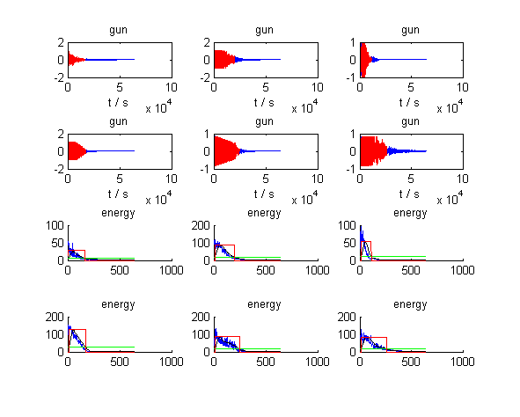
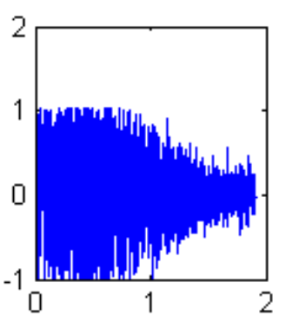
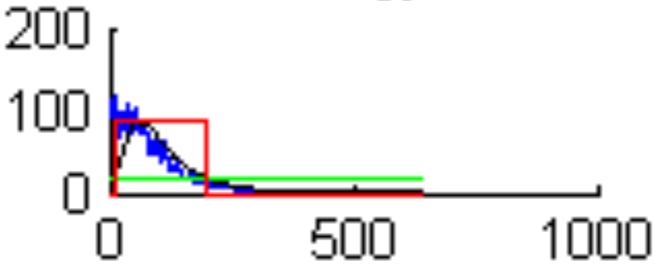
软件架构 – 端点检测 Software Architecture – endpoint detection
实时声信号
分帧
加窗
短时能量计算
均值滤波
何处是端点？
持续时间滤波
前景背景分割
【4】基于短时能量和小波去噪的枪声信号检测方法，电测与仪表，张克刚等

Slide 39
软件架构 Software Architecture
Microphone实时输出
现场环境声信号
滤波降噪
高频段信号为噪声，用滤波器对信号进行初步清洗
滤波器输出
端点检测
根据疑似信号的特点，检测出疑似信号片段，并从声音序列中抽取出来
疑似信号片段
特征工程
提取每个疑似信号片段的特征
信号片段的特征
分类器
特征作为分类器的输入，用事先训练好的分类器进行分类
（枪声/爆炸声/车喇叭），从而实现目标信号的检测
检测结果
结果输出
Microphone实时输出 -》 去噪 -》端点检测 -》分类器 -》检测结果
现场环境声信号
滤波器输出
疑似信号片段

Slide 40
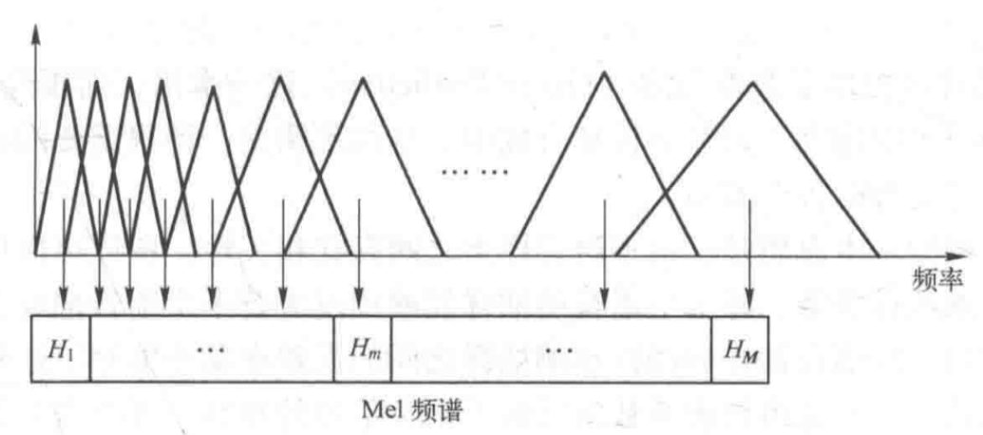
软件架构 – 特征工程 Software Architecture – feature engineering
为什么需要特征？
一个孤立、短促的枪声采样点高达6w+个 → 信号长度为6w+（单声道）。端点检测分离出主要片段后呢？仍有2w+
必须要提取特征作为输入（维数大大减少），分类器的使用才存在可能！
试图做一个2w+维度输入的分类器不可行、不现实（点之间的距离范数过大，不利于聚类）
Mel频率倒谱系数MFCC(Mel-Frequency Cepstral Coefficient)【3】
仿照人耳：设置一个滤波器组，1个输入信号，L个并行滤波器(Mel滤波器) → L个滤波器输出
用L个输出构造L维向量作为声音片段的特征
【3】语音信号处理，机械工业出版社，赵力等

Slide 41
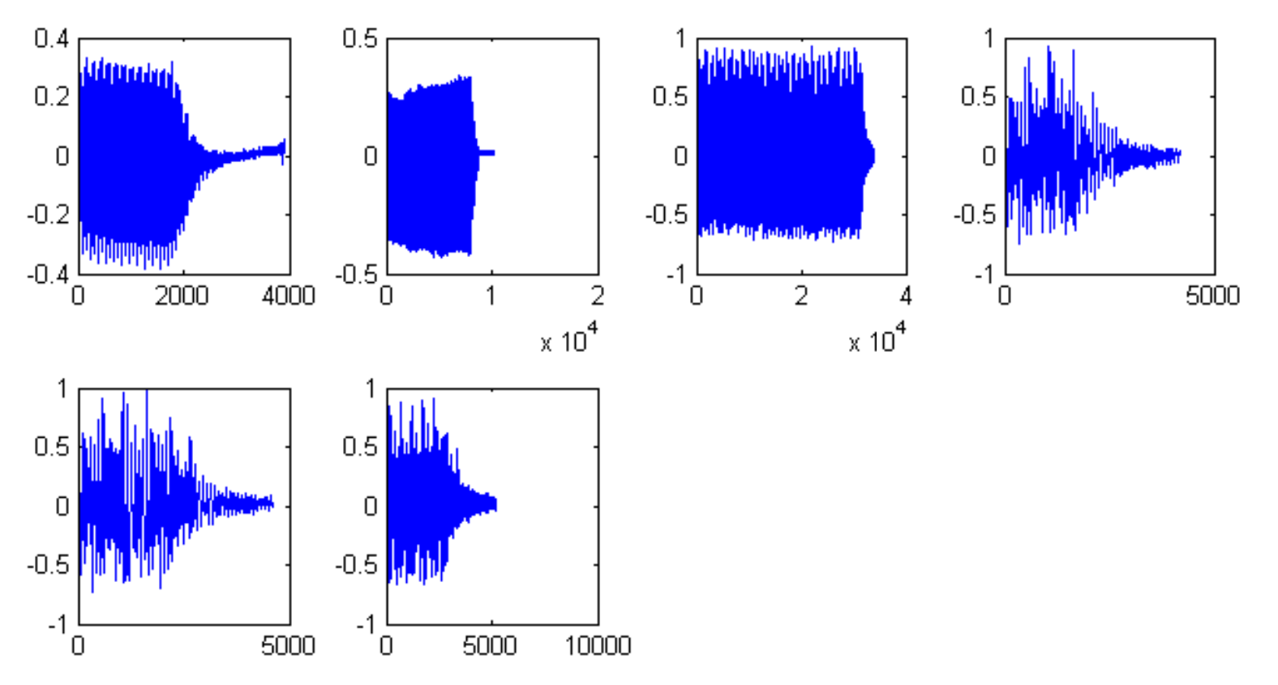

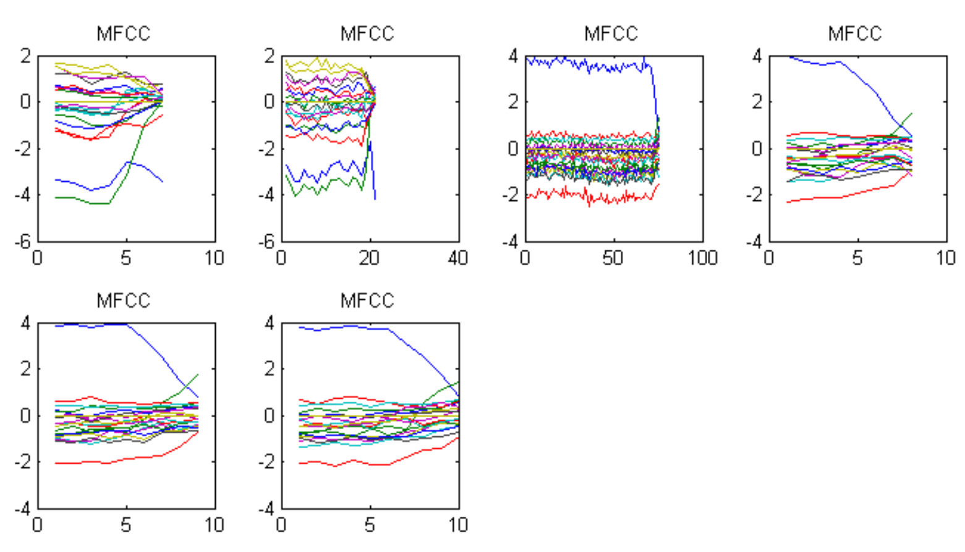
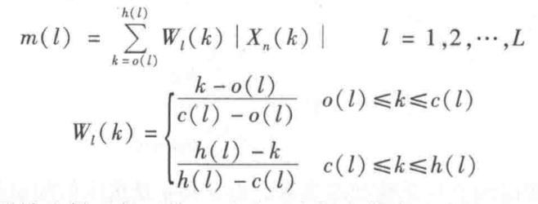
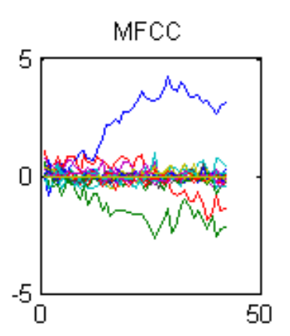
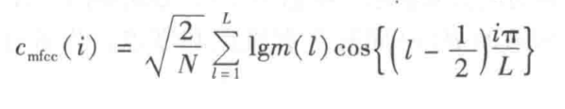
软件架构 – 特征工程 Software Architecture – feature engineering
疑似信号片段
汽车喇叭
Mel频率转换
滤波器组滤波
Mel滤波器组输出
枪声MFCC分析
对数处理
余弦变换
MFCC特征(向量)
【3】语音信号处理，机械工业出版社，赵力等

Slide 42
软件架构 Software Architecture
Microphone实时输出
现场环境声信号
滤波降噪
高频段信号为噪声，用滤波器对信号进行初步清洗
滤波器输出
端点检测
根据疑似信号的特点，检测出疑似信号片段，并从声音序列中抽取出来
疑似信号片段
特征工程
提取每个疑似信号片段的特征
信号片段的特征
分类器
特征作为分类器的输入，用事先训练好的分类器进行分类
（枪声/爆炸声/车喇叭），从而实现目标信号的检测
检测结果
结果输出
Microphone实时输出 -》 去噪 -》端点检测 -》分类器 -》检测结果
现场环境声信号
滤波器输出
疑似信号片段

Slide 43
软件架构 – 分类器 Software Architecture – classifier
关于分类器(classifier)
时下非常非常非常火爆的研究热点，机器学习(Machine Learning)中的一大研究内容，经典的分类器利用概率统计、统计信号处理、贝叶斯估计等理论，在向量空间中，将特征化的输入进行划分，分类器的一些经典模型【5】：
Bayes决策：需要posterior或者prior & likelihood，需要loss matrix
支持向量机SVM(Support Vector Machine)：根据线性可分性分为linear SVM和nonlinear SVM
nonlinear SVM中kernel function的选用比较考 究，有一整套理论【6】【7】。水太深了……
Adaboost(Adaptive Boosting)：sensitive to outliers，母前手头的样本太少
随机森林(Random Forest)：训练有点复杂
GMM + Maximum Likelihood Estimation：本项目中使用
【5】Pattern Recognition and Machine Learning, Springer, Christopher M. Bishop
【6】Learning with Kernels, MIT Press, B. Schoelkopf, A. Smola
【7】A Tutorial on Support Vector Machines for Pattern Recognition, Data Mining and Knowledge Discovery

Slide 44
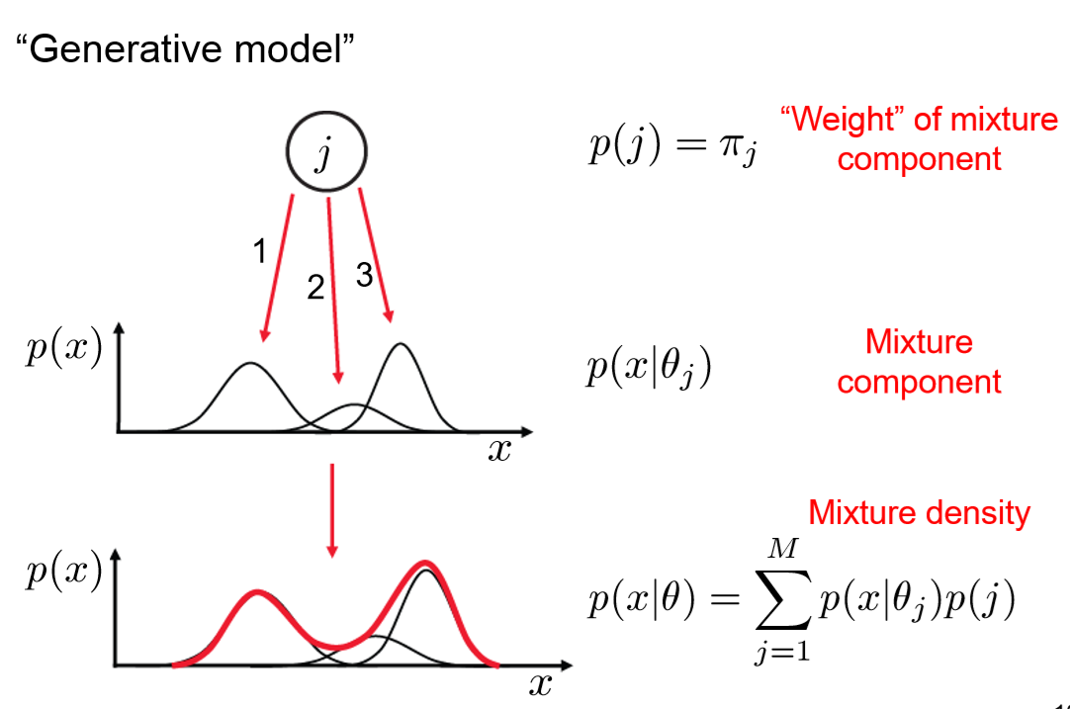
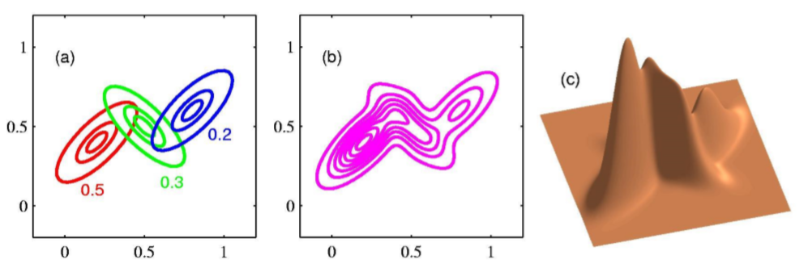
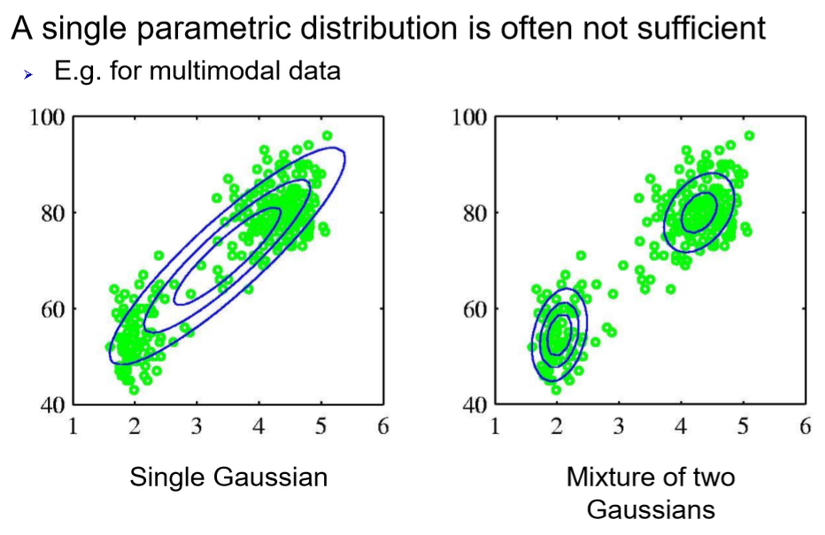
软件架构 – 分类器 Software Architecture – classifier
混合高斯模型GMM(Gaussian Mixture Model)【5】【10】：又叫MoG(Mixture of Gaussian)
【5】Pattern Recognition and Machine Learning, Springer, Christopher M. Bishop
【9】公共场所下的枪声检测研究，硕士学位论文，朱强强
【10】Machine Learning (Lecture Notes), RWTH University Aachen, Bastian Leibe, Bernt Schiele

Slide 45
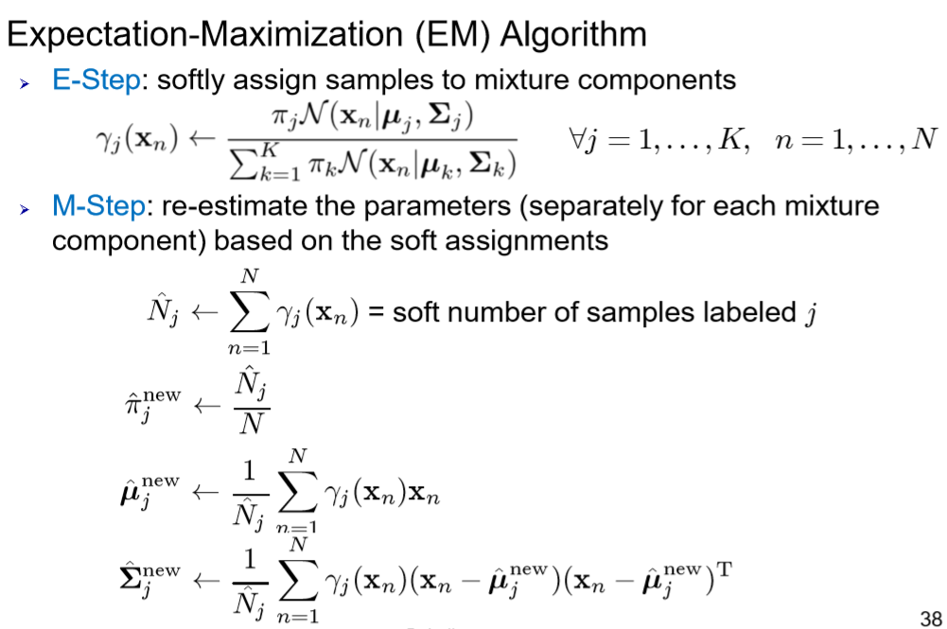
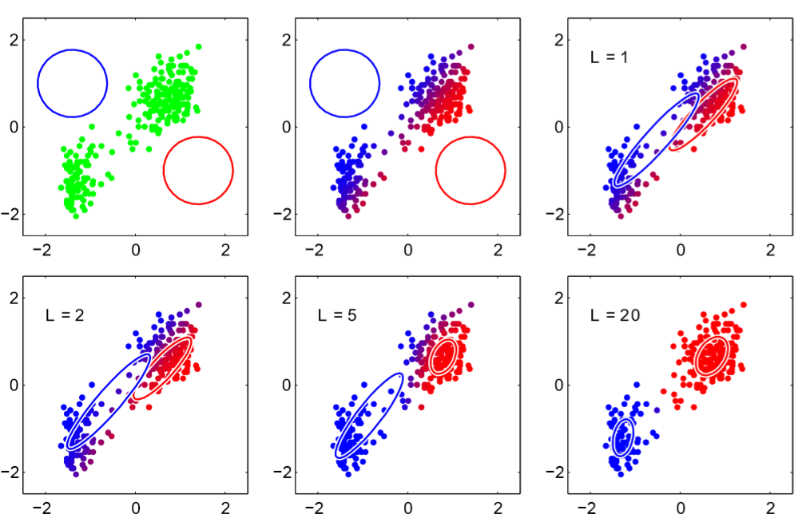
软件架构 – 分类器 Software Architecture – classifier
Step 1: Initialization (eg. K-Means)
Step 2
EM Algorithm
【5】Pattern Recognition and Machine Learning, Springer, Christopher M. Bishop
【10】Machine Learning (Lecture Notes), RWTH University Aachen, Bastian Leibe, Bernt Schiele

Slide 46
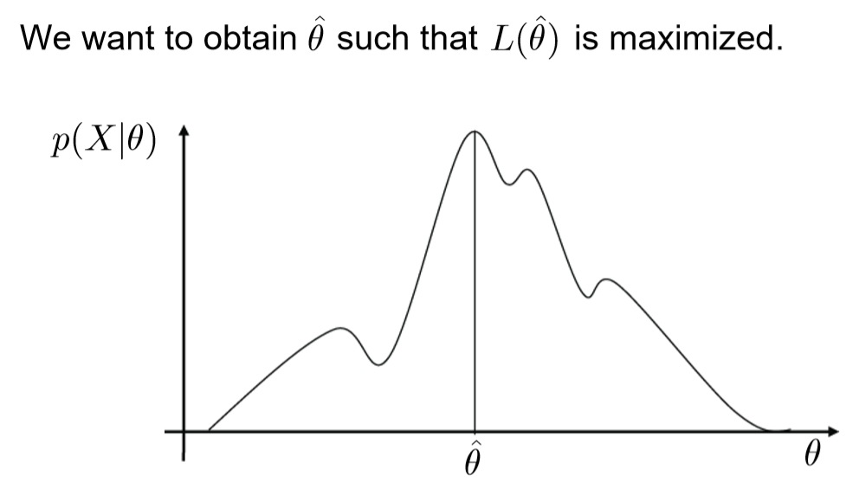
软件架构 – 分类器 Software Architecture – classifier
极大似然估计ML(Maximum Likelihood Estimation)【5】【9】【10】【11】:对3种声学事件（枪声/爆炸/汽车喇叭）分别训练GMM，得到三个GMM模型。将待检测结果的MFCC特征x分别输入3个GMM，得到3个概率密度，概率密度最大者即认为是该类别
【5】Pattern Recognition and Machine Learning, Springer, Christopher M. Bishop
【9】公共场所下的枪声检测研究，硕士学位论文，朱强强
【10】Machine Learning (Lecture Notes), RWTH University Aachen, Bastian Leibe, Bernt Schiele
【11】统计信号处理讲义，东南大学，蒋忠进，孟桥等

Slide 47
软件架构 Software Architecture
Microphone实时输出
现场环境声信号
滤波降噪
高频段信号为噪声，用滤波器对信号进行初步清洗
滤波器输出
端点检测
根据疑似信号的特点，检测出疑似信号片段，并从声音序列中抽取出来
疑似信号片段
特征工程
提取每个疑似信号片段的特征
信号片段的特征
分类器
特征作为分类器的输入，用事先训练好的分类器进行分类
（枪声/爆炸声/车喇叭），从而实现目标信号的检测
检测结果
结果输出
Microphone实时输出 -》 去噪 -》端点检测 -》分类器 -》检测结果
现场环境声信号
滤波器输出
疑似信号片段

Slide 48
参考文献 Reference

